Slide 1
分段最小二乘法
最小二乘法
统计学的基本问题
给定平面上的点: (x₁, y₁), (x₂, y₂) , . . . , (x_{n}, y_{n}).
寻找直线方程y = ax + b 最小化误差：
解：
y
x

Slide 2
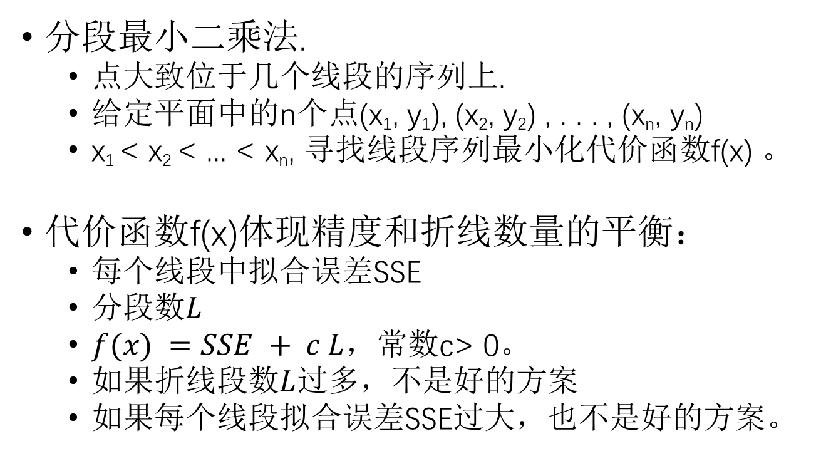
分段最小二乘法
分段最小二乘法.
点大致位于几个线段的序列上.
给定平面中的n个点(x₁, y₁), (x₂, y₂) , . . . , (x_{n}, y_{n})
x₁ < x₂ < ... < x_{n}, 寻找线段序列最小化代价函数f(x) 。
代价函数f(x)体现精度和折线数量的平衡：
每个线段中拟合误差SSE
分段数$L$
$f(x) =SSE + c L$，常数c> 0。
如果折线段数$L$过多，不是好的方案
如果每个线段拟合误差SSE过大，也不是好的方案。
y
x

Slide 3
动态规划
定义概念.
OPT(j) = 点集p₁, p₂ , . . . , p_{j}的最小代价
SSE(i, j) = 点集{p_{i}, p_{i+1} , . . . , p_{j}}的拟合误差S
要求：写出动态规划方程

Slide 4
跳跃问题
给定一个非负整数数组，你最初位于数组的第一个位置。数组中的每个元素代表你在该位置可以跳跃的最大长度。假设可以到达最后一个位置。设计动态规划方法求最少的跳跃次数，要求写出动态规划方程，给出下面实例的求解过程。
【2, 3, 1, 1, 4】

